Slide 1
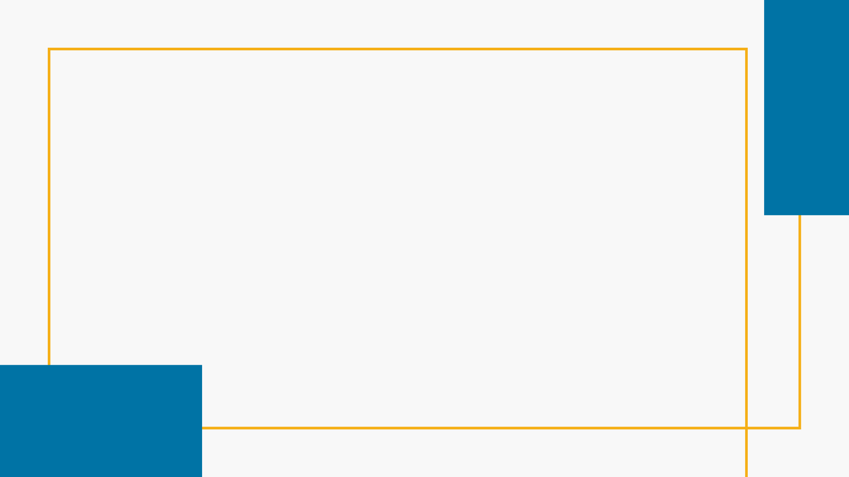

Técnico em informática
Redes de computadores
Ano 23 Edição 0.01
Professor: Felipe Vargas

Slide 2
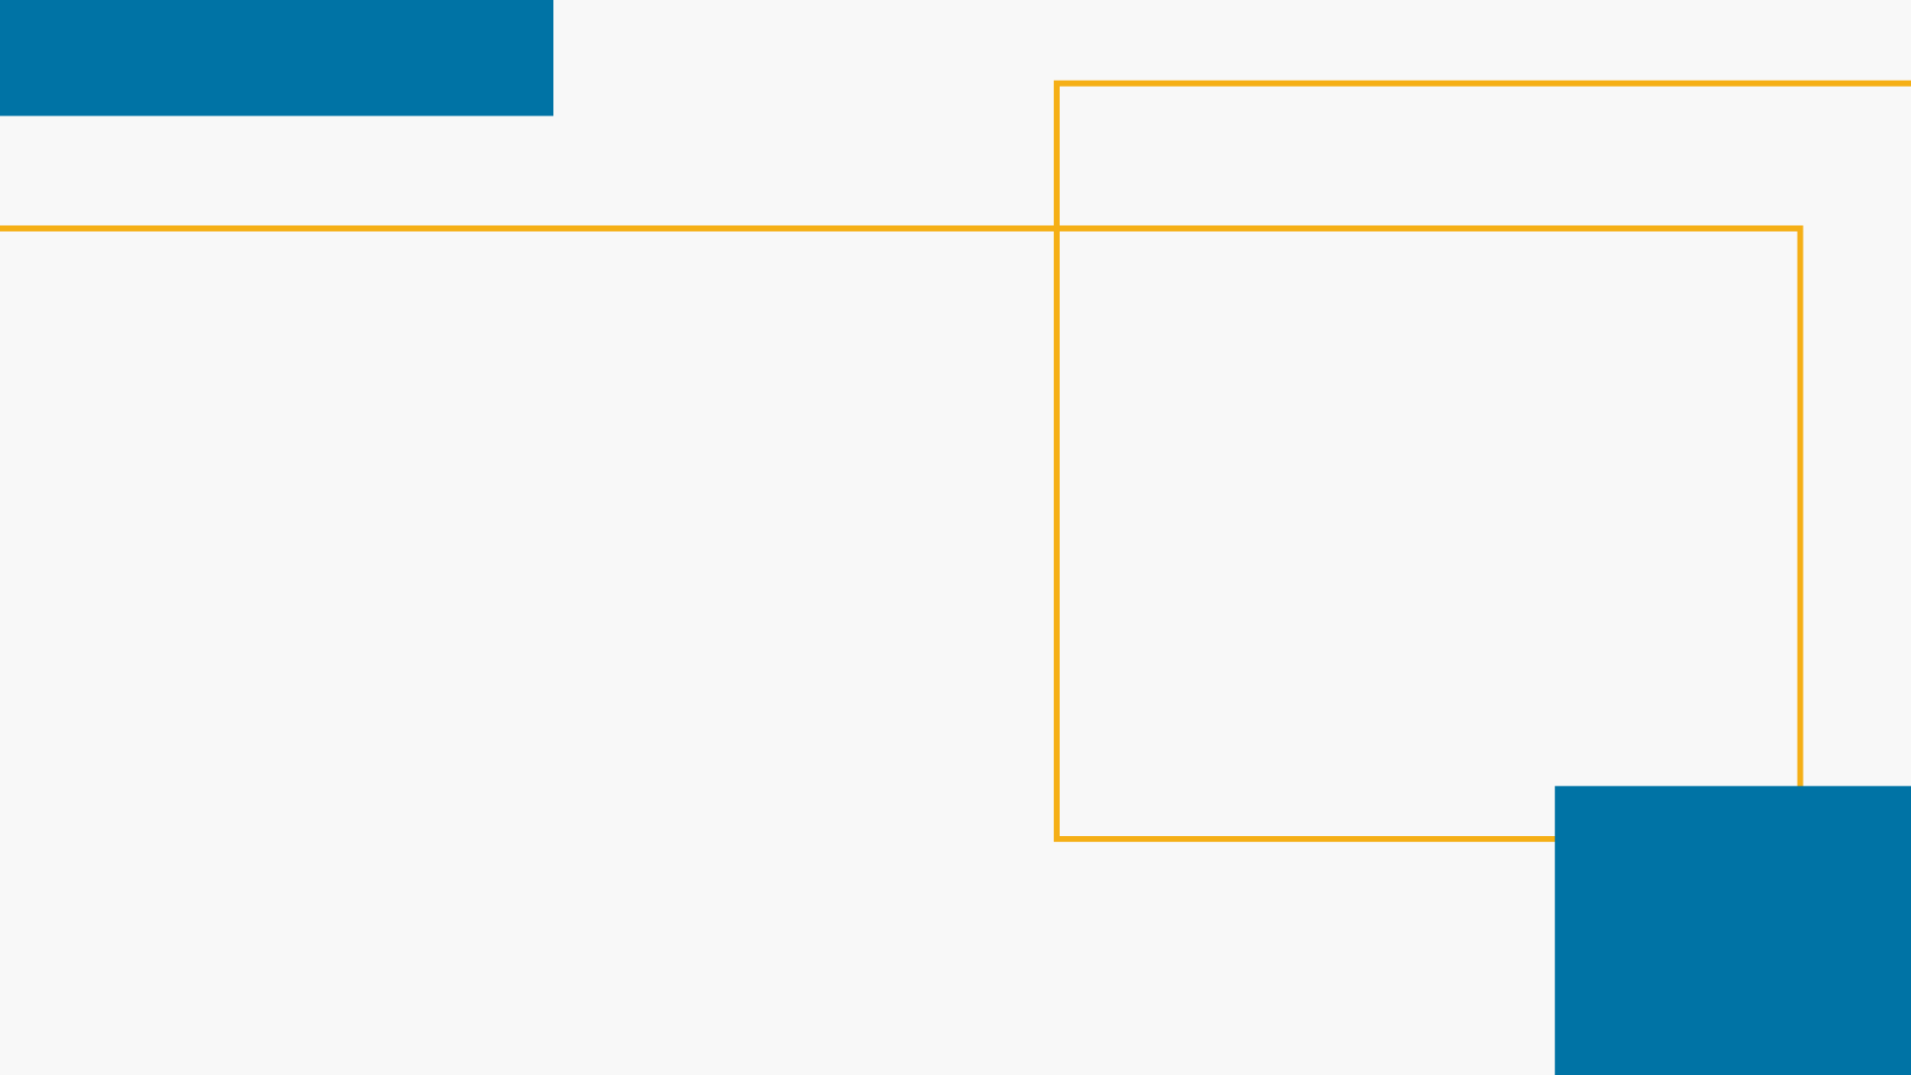

Introdução
Na aula de hoje:
Construção de cliente e servidor para redes UDP e TCP.
Construção de servidor multi clientes;
Testes de redes;

Slide 3
Cliente e servidor
Clientes:
Computadores;
Celulares;
Relógios inteligentes;

Slide 4
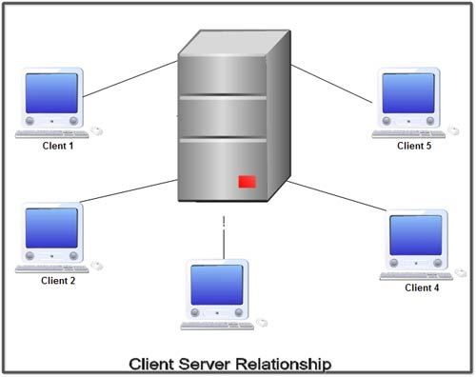
Cliente e servidor
Servidor:
Computadores dedicados (servidores);
Roteadores (quando acessamos eles são nossos servidores pois possuem página web hospedada;

Slide 5
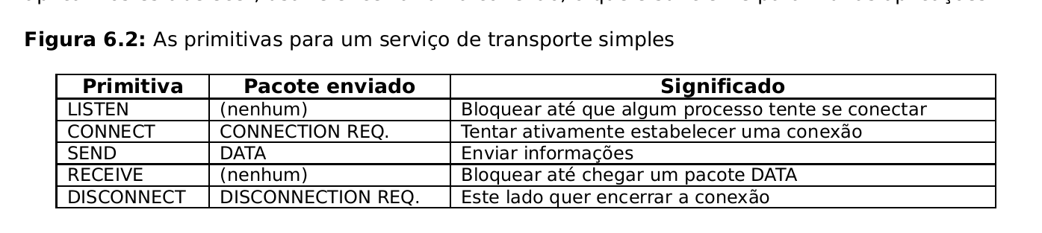
Primitivas do serviço de transporte
O serviço de transporte
Redes de computadores, Andrew s. Tanebaum.

Slide 6
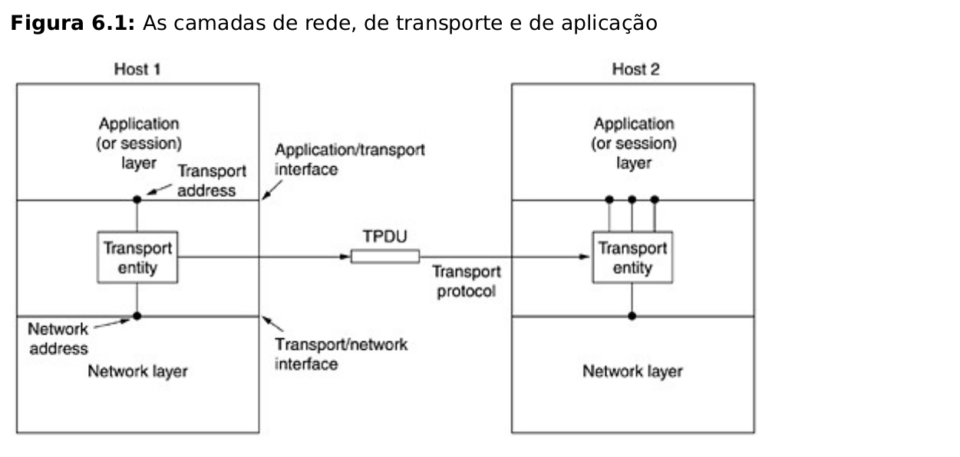
Primitivas do serviço de transporte
A camada de transporte e aplicação
Redes de computadores, Andrew s. Tanebaum.

Slide 7
Primitivas do serviço de transporte
A camada de transporte e aplicação
O principal objetico da camada de transporte é prover um serviço confiável, eficiente e econômico para para o seus usuários no caso a aplicação.
Redes de computadores, Andrew s. Tanebaum.

Slide 8
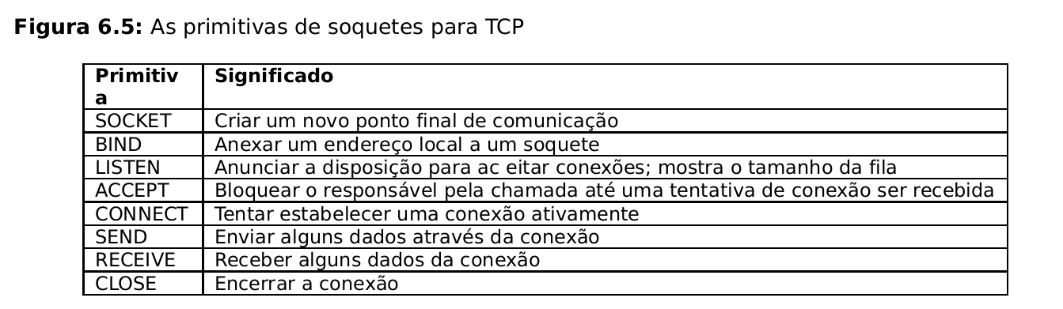
Primitivas do serviço de transporte
Soquetes de Berkeley:
Redes de computadores, Andrew s. Tanebaum.

Slide 9
Socket TCP:
As quatros primeiras primitivas na lista de são executados pelos servidores ou seja:
SOCKET
BIND;
LISTEN;
ACCEPT;
“As quatro primeiras primitivas na lista são executadas pelos servidores nessa mesma ordem. A
primitiva SOCKET cria um novo ponto final e aloca espaço de tabela para ele na entidade de
transporte. Os parâmetros da chamada especificam o formato de endereçamento a ser usado, o
tipo de serviço desejado (por exemplo, um fluxo de bytes confiável) e o protocolo. Uma chamada
SOCKET bem-sucedida retorna um descritor de arquivo comum que será usado nas chamadas
subseqüentes, exatamente como uma chamada OPEN.”
Redes de computadors, Andrew s. Tanebaum

Slide 10
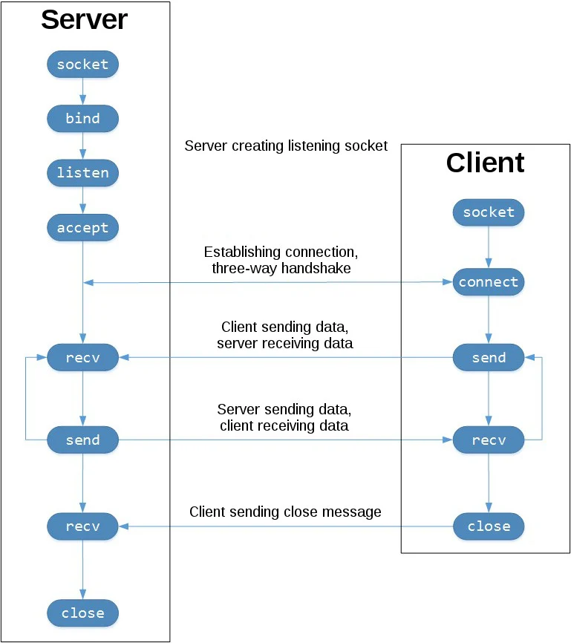
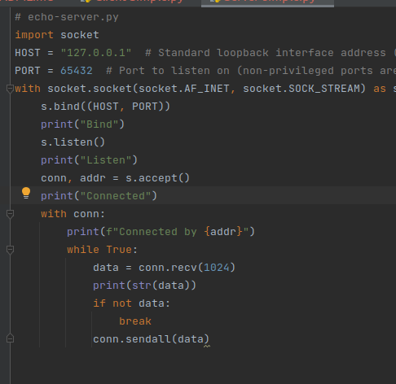
Socket TCP:
Exemplo de server TCP usando linguagem python (sigle user)
https://realpython.com/python-sockets/

Slide 11
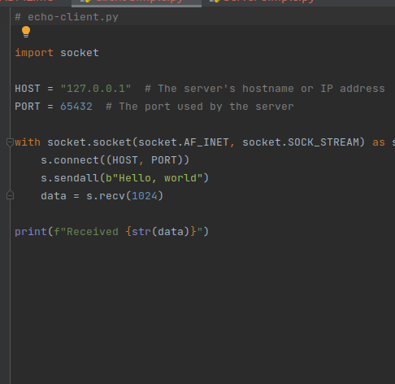
Socket TCP:
Exemplo de cliente TCP usando linguagem python:
https://realpython.com/python-sockets/

Slide 12
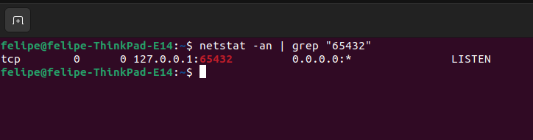
Socket TCP:
Agora vamos analisar:
Usando o programa “netstat” verificando o atual estado do nosso servidor!
Ele está em LISTEN ou seja na tradução literal do inglês escutando!
https://realpython.com/python-sockets/

Slide 13
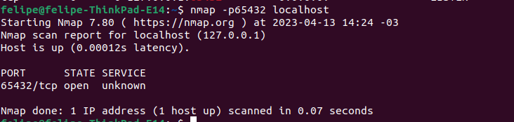
Socket TCP:
Agora vamos analisar:
Caso o servidor seja remoto pode usar a ferramenta “nmap” para verificar se a porta está aberta:
Isso é muito usado para verificar se temos um server ativo na e se as portas estão corretas!
https://realpython.com/python-sockets/

Slide 14
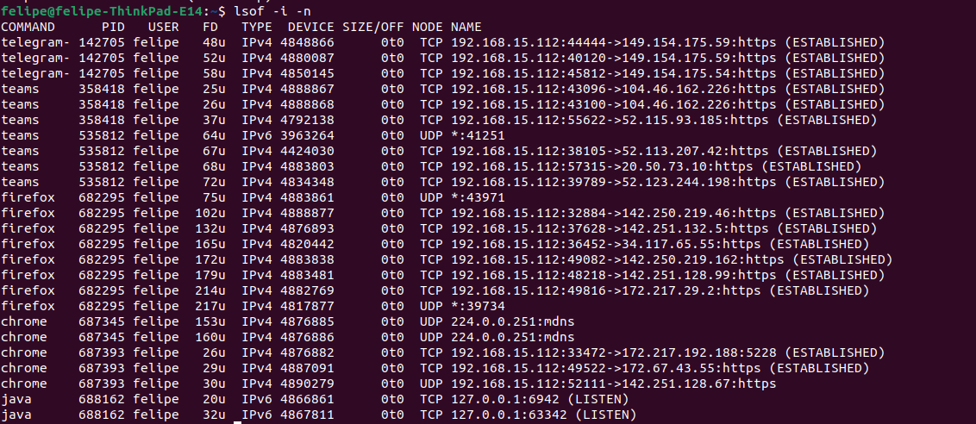
Socket TCP:
Listando o estado “lsof -i -n”
https://realpython.com/python-sockets/

Slide 15
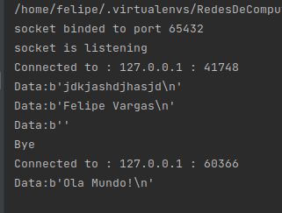
Socket TCP
Vamos testar usando “netcat ou nc”:
Observe que apesar de fazer “bind” na porta 65432 ele “troca” para 41748 para permitir multiplas conexões!
https://realpython.com/python-sockets/

Slide 16
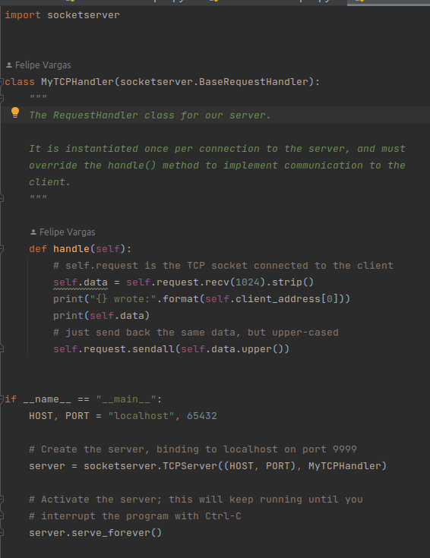
Socket TCP
Temos um problema nosso server só aceita uma conexão por VEZ! Vamos implementar um que permite multiplas conexões!
https://docs.python.org/3/library/socketserver.html#socketserver-tcpserver-example

Slide 17
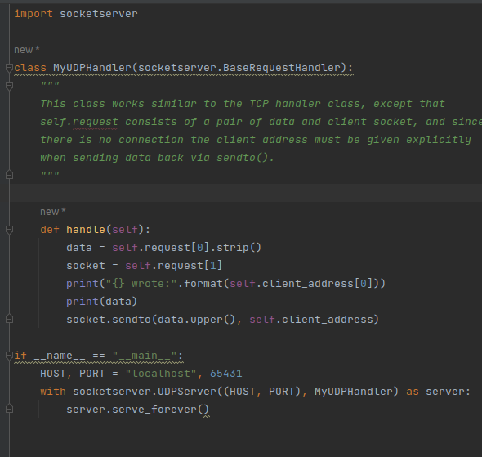
Socket UDP
Exemplo de server UDP usando linguagem python:
https://docs.python.org/3/library/socketserver.html#socketserver-tcpserver-example

Slide 18
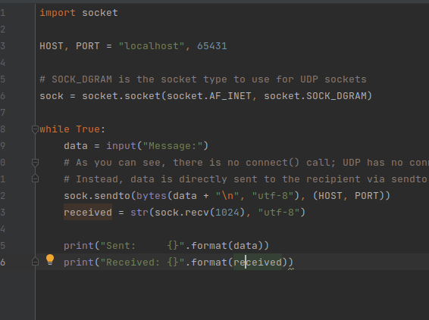
Socket UDP
Exemplo de cliente UDP usando linguagem python:
https://docs.python.org/3/library/socketserver.html#socketserver-tcpserver-example

Slide 19
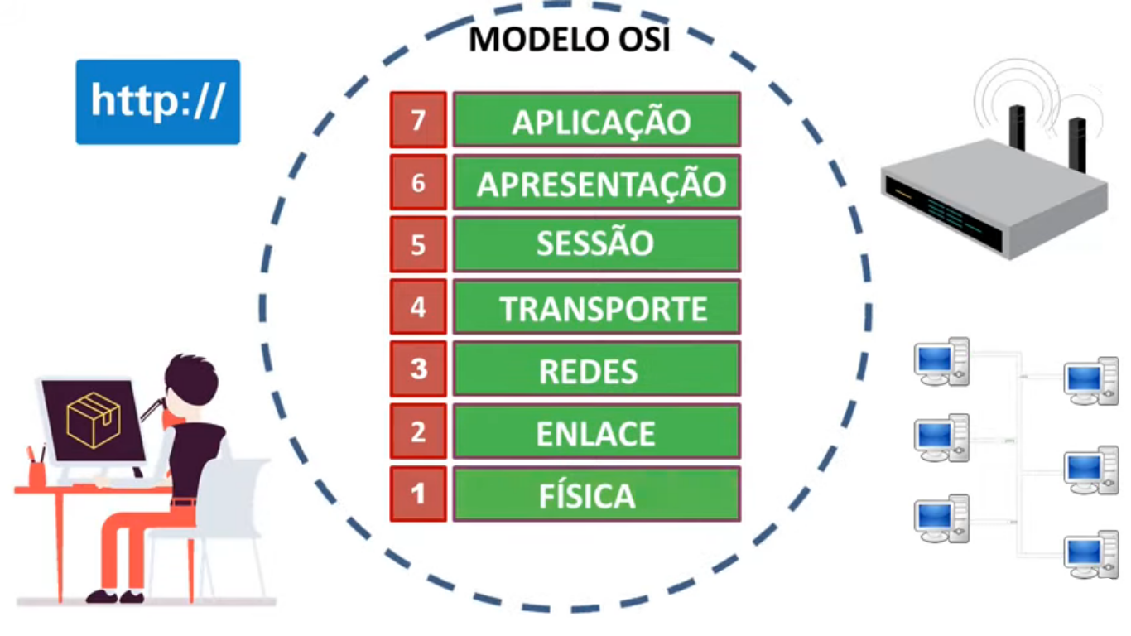
Ainda não acabouuuu!!
Usando o Wireshark faça um filtro para a porta correspondente e demonstre a diferença entre socket UDP e TCP assimilando ao modelo OSI identificando as diferenças!

Slide 20
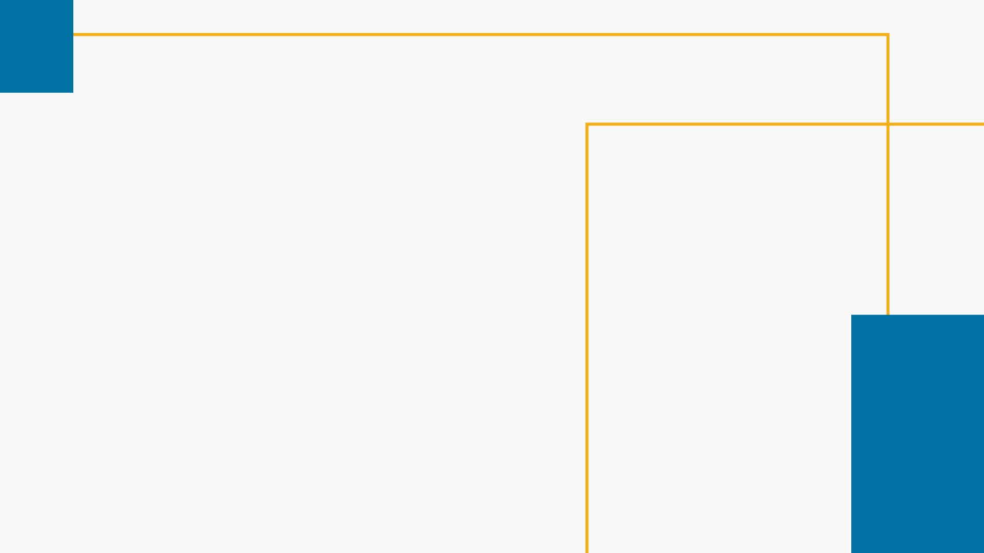
Referências:
TANEMBAUM, Andrew S. Redes de Computadores. 1997. Tradução da Terceira Edição. Rio de Janeiro: Campus, 1944.
https://www.cloudflare.com/pt-br/learning/ddos/glossary/open-systems-interconnection-model-osi/
https://afteracademy.com/blog/what-is-data-encapsulation-and-de-encapsulation-in-networking

Slide 21
